Slide 1
Bomb & Run
Jorge Cambero Mogena
Félix Vilches Guzmán
Javier Villa Blanco
Equipo 06
SadowsWeb SW
Notes:
Somos el equipo 6, SadowsWeb (SW) formado por Jorge, Felix, Samuel y Javier.
Nuestro juego se llama Bomb and Run.

Slide 2
ÍNDICE BORRAR ANTES DE MANDAR
-- JAVI --
1.0-Introducción
1.1-Concepto
1.2-Características
1.3-Género
1.4-Jugabilidad
1.5-Estilo visual
-- JORGE --
2.0-Mecánicas
2.1- Jugabilidad
2.2- Puntuación
2.3- Personajes
2.4- Bombas(características)
2.5- Powerups(tipos)
-- FELIX--
2.6- Mapa (tiempo entre mapas)
2.7 - Controles
2.8 - Interacción entre elementos
2.9- Multijugador
-- Solo mostrar las imágenes no hay que explicar nada--
3.0-Interfaz
3.1- Menú de Juego
3.1.1- Menú
3.1.2- Juego
4.0-Arte
4.1- Interfaces de juego
4.6-Fondos
5.0-Música -> ¡¡¡ decir que es original !!!

Slide 3
INTRODUCCIÓN

Slide 4
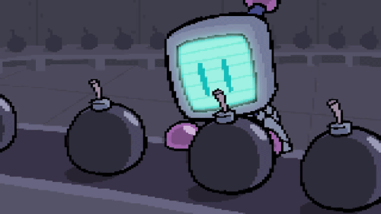
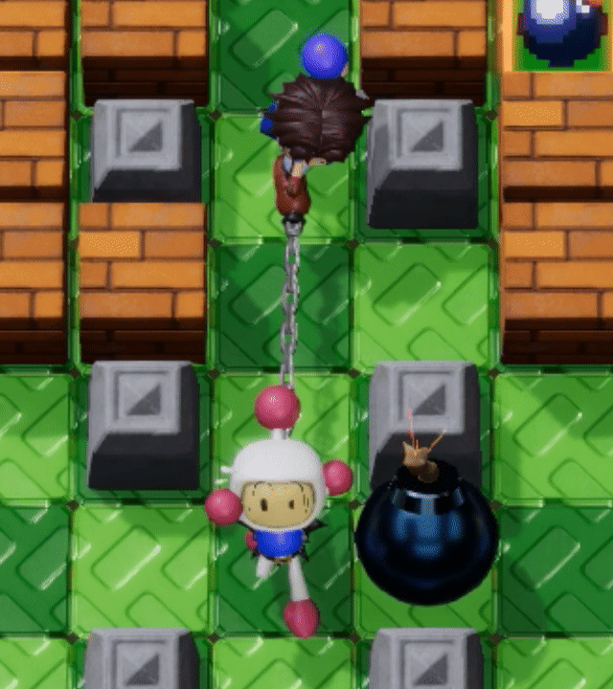



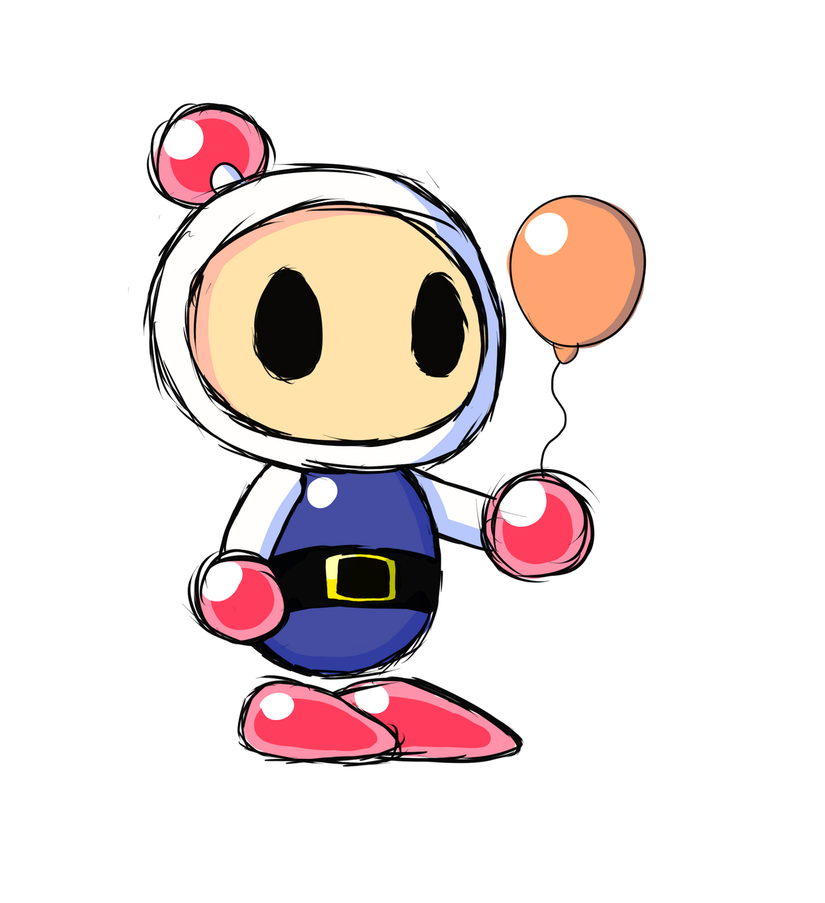
CONCEPTO DE JUEGO
Notes:
Este juego pretende ser un juego competitivo entre dos jugadores, inicialmente, cada jugador tendrá como objetivo lograr más puntos que el rival, para ello deberá pasar por tres mapas o eliminar al jugador un número limitado de veces. Cada mapa está formado por casillas cuadradas, algunas de ellas ocupadas por muros destructibles y otros indestructibles.
Las herramientas de los jugadores para obtener estos puntos serán principalmente sus bombas y estarán apoyados por power ups que aparecerán aleatoriamente al destruir los muros.
Ahora os dejo con mis compañeros que os explicarán los detalles del juego.

Slide 5
MECÁNICAS

Slide 6
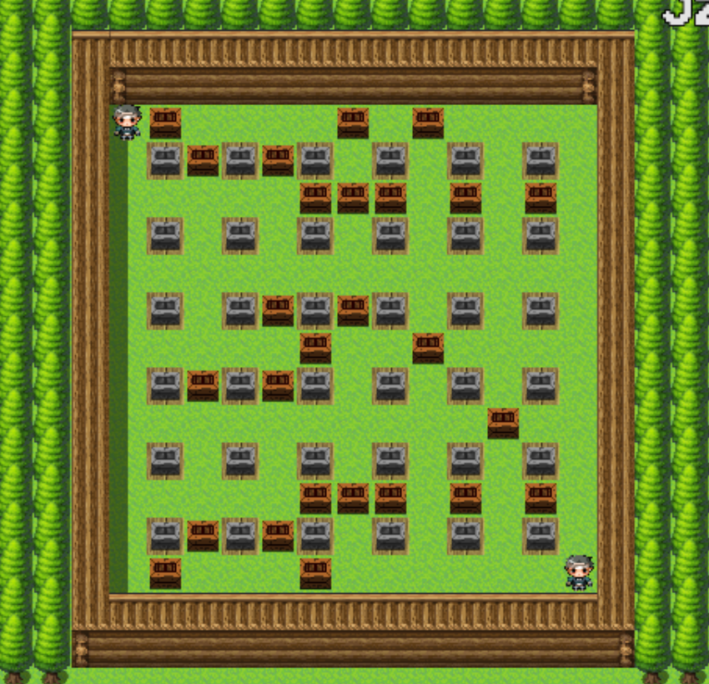
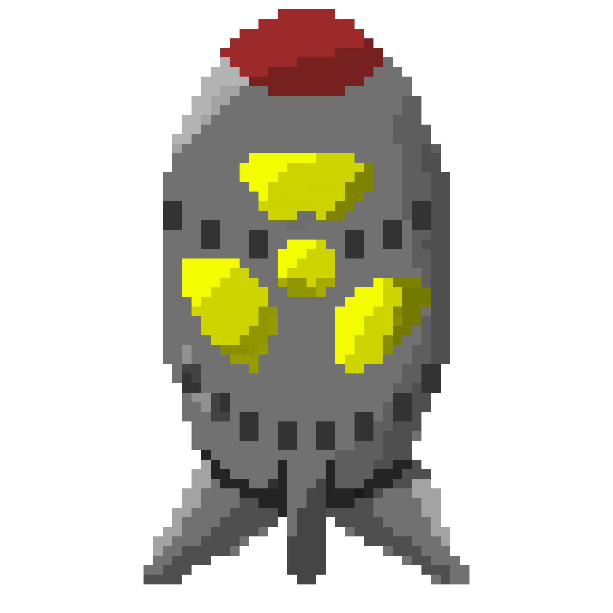


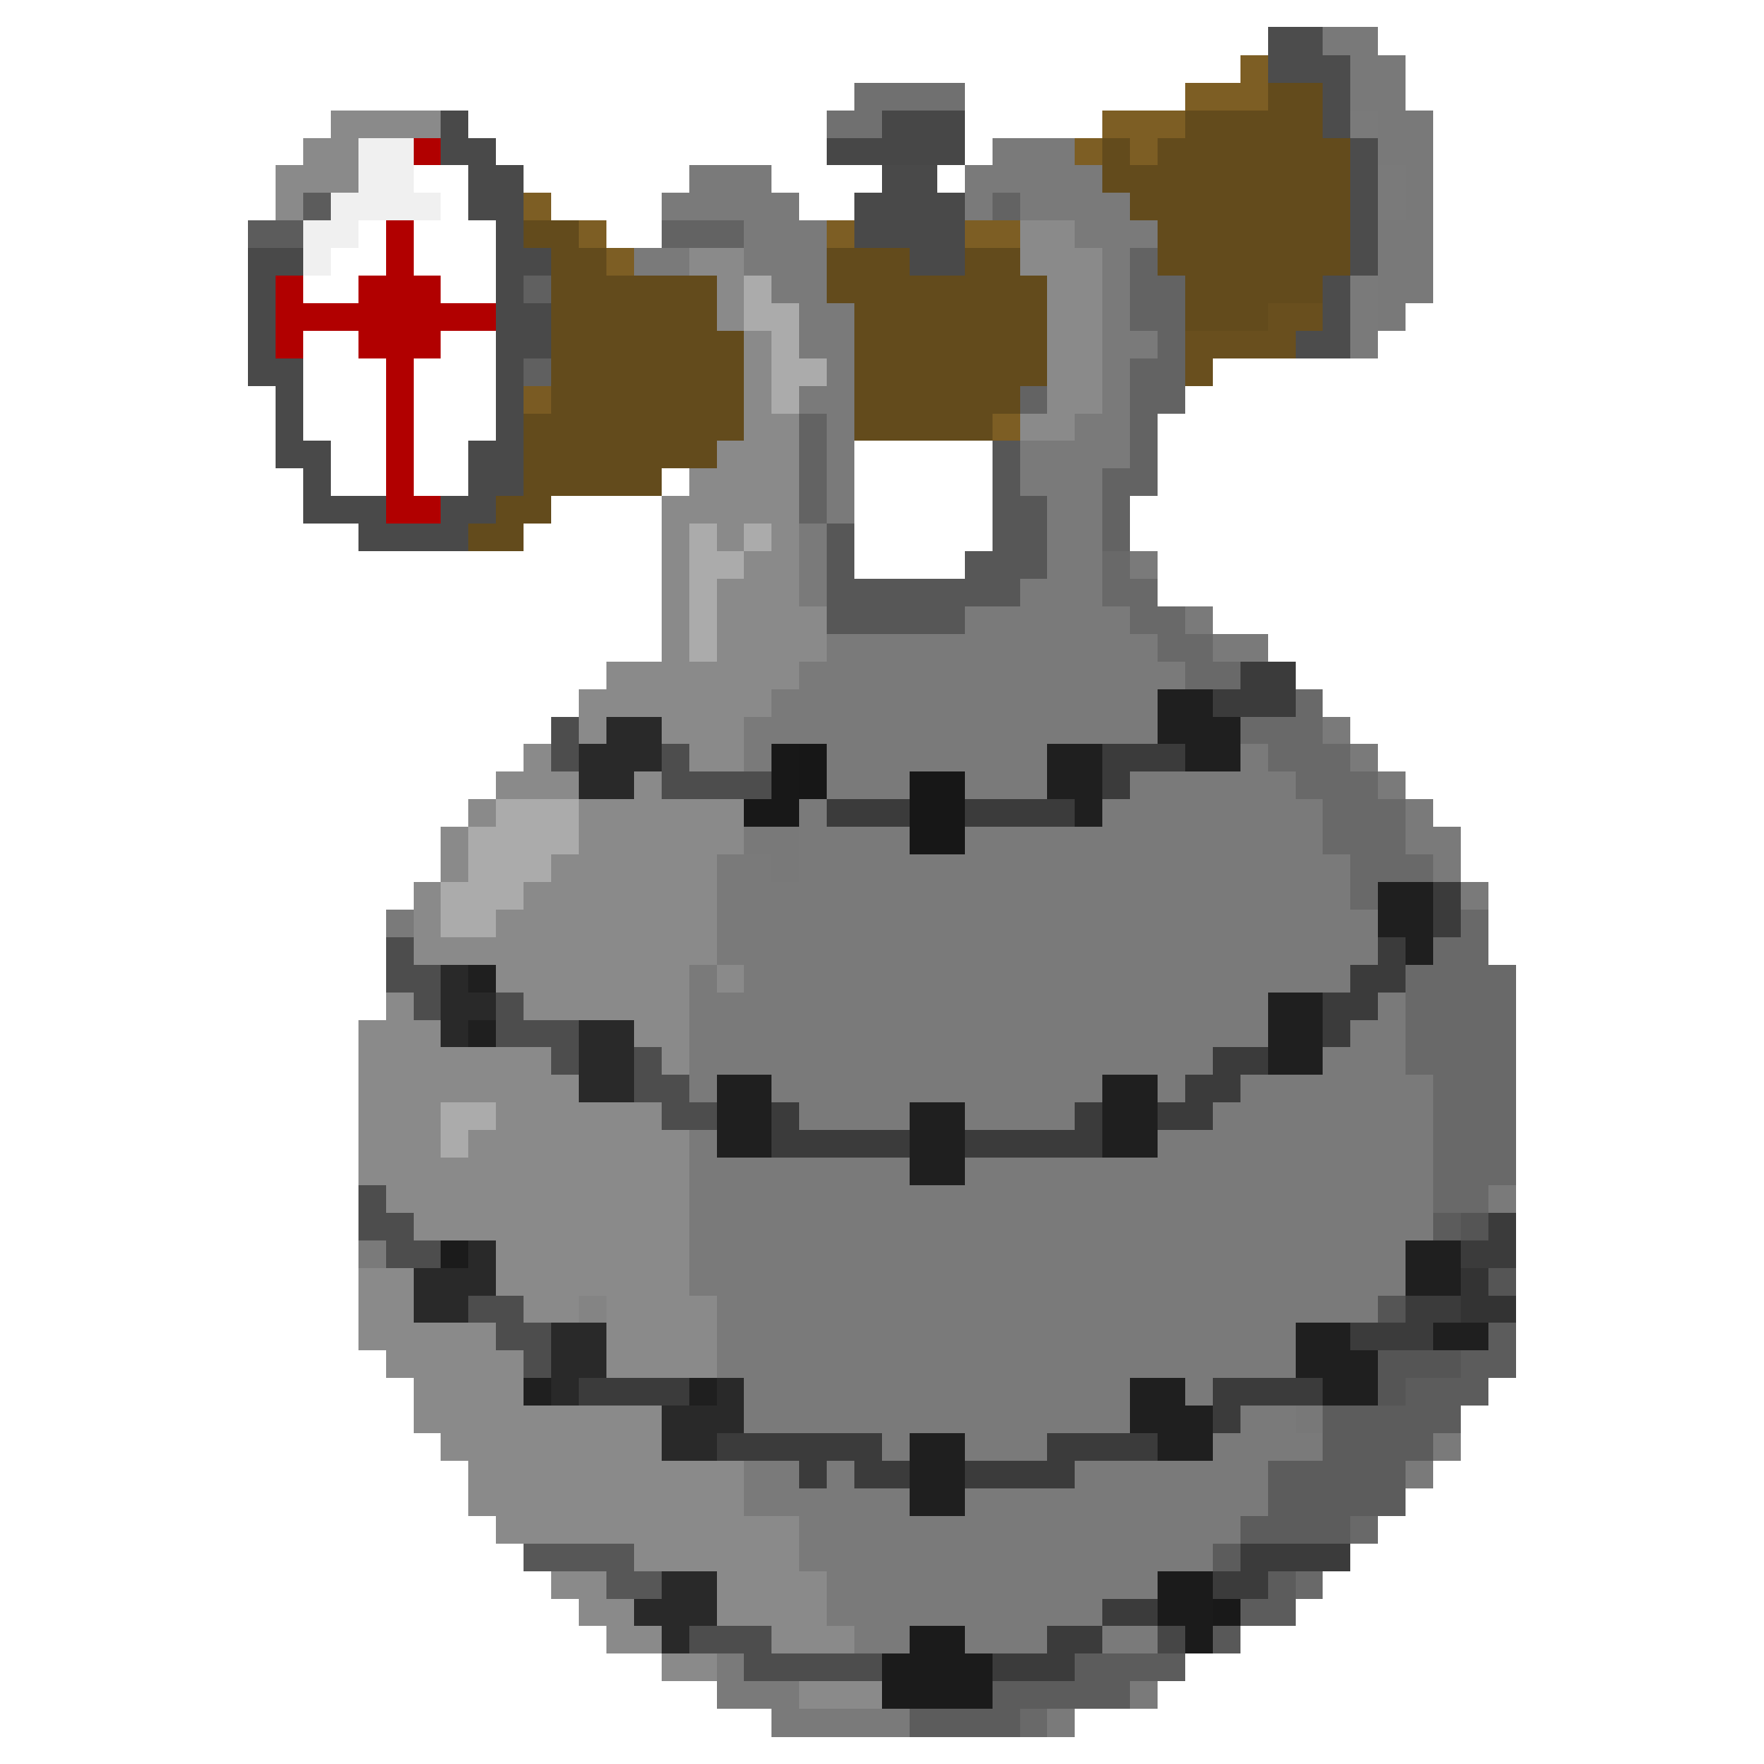
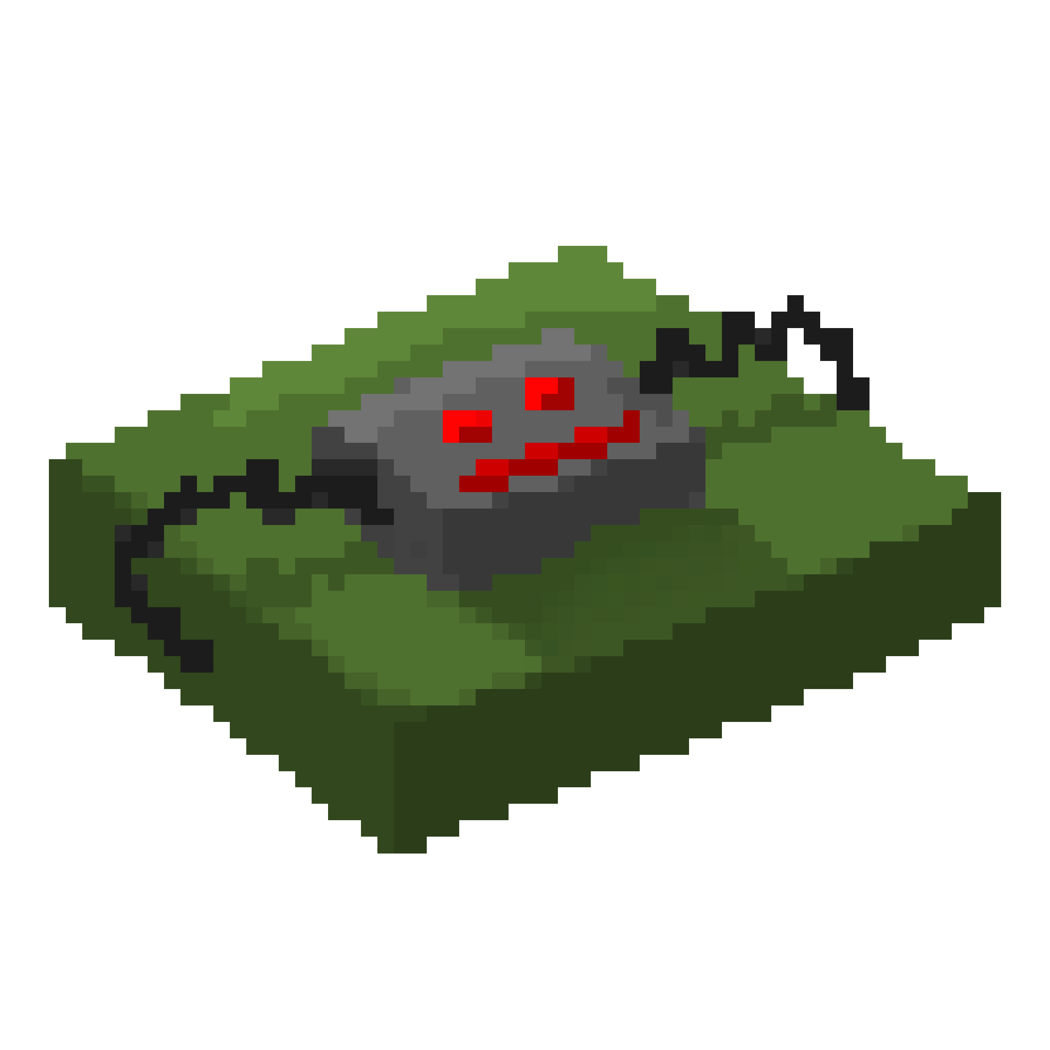


JUGABILIDAD
NIVELES
BOMBAS
POWER UPS

Slide 7

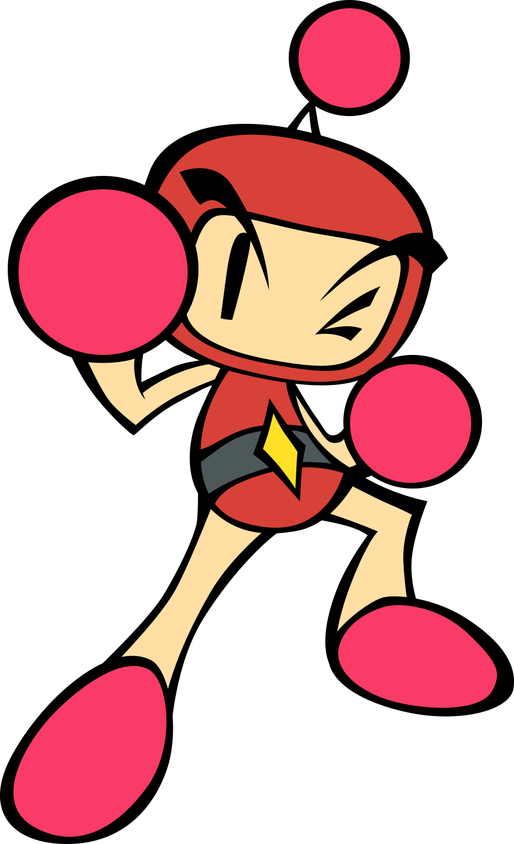
PUNTUACIÓN
SUMA:
Romper muros
Matar al contrario
Recoger power ups
RESTA:
Perder vidas

Slide 8
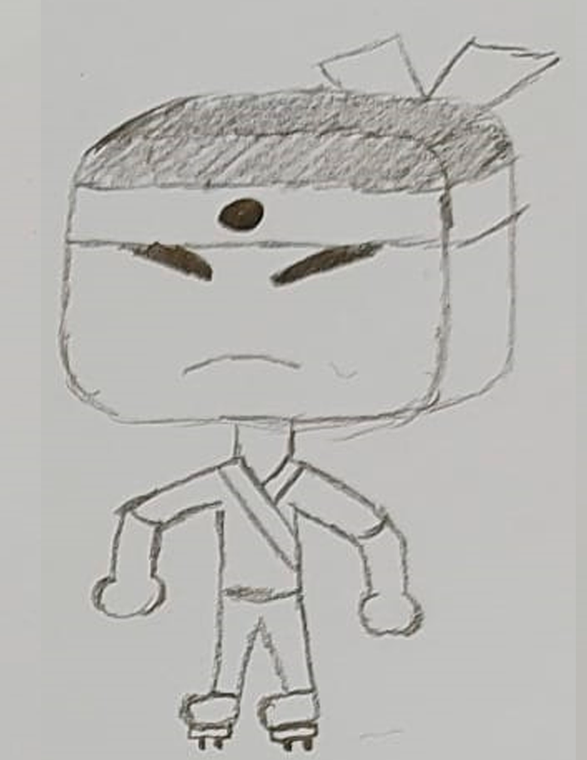
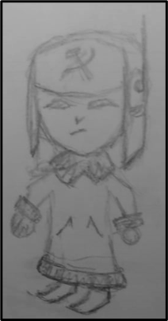
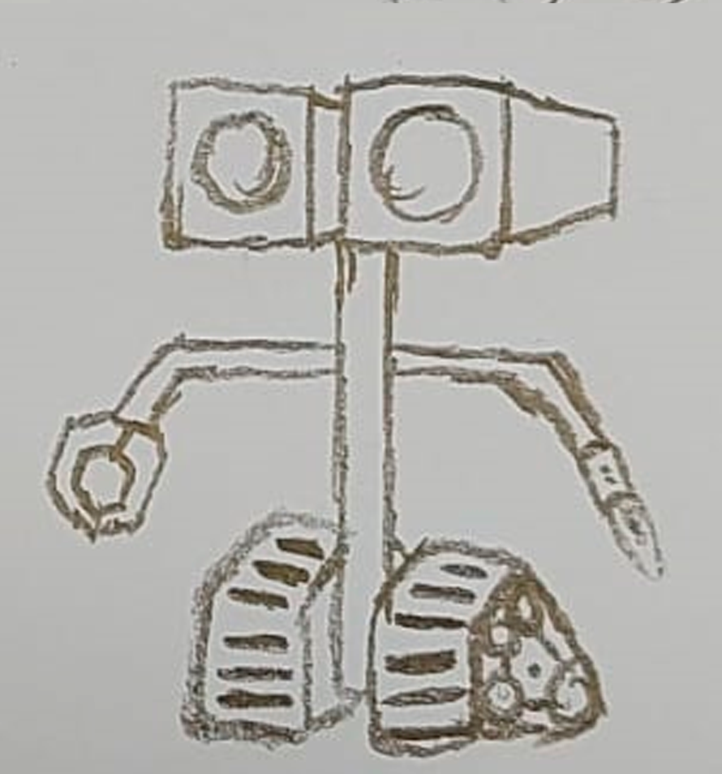
PERSONAJES
HIROSAKI
BASADO EN KAMIKAZES JAPONESES DE LA WWII
PAVLICHENCO
BASADA EN LA FRANCOTIRADORA LIUDMILA MIJÁILIVNA PAVLICHENCO
CITRON
BASADO EN UN ROBOT DE DESACTIVACIÓN DE ARTEFACTOS EXPLOSIVOS

Slide 9
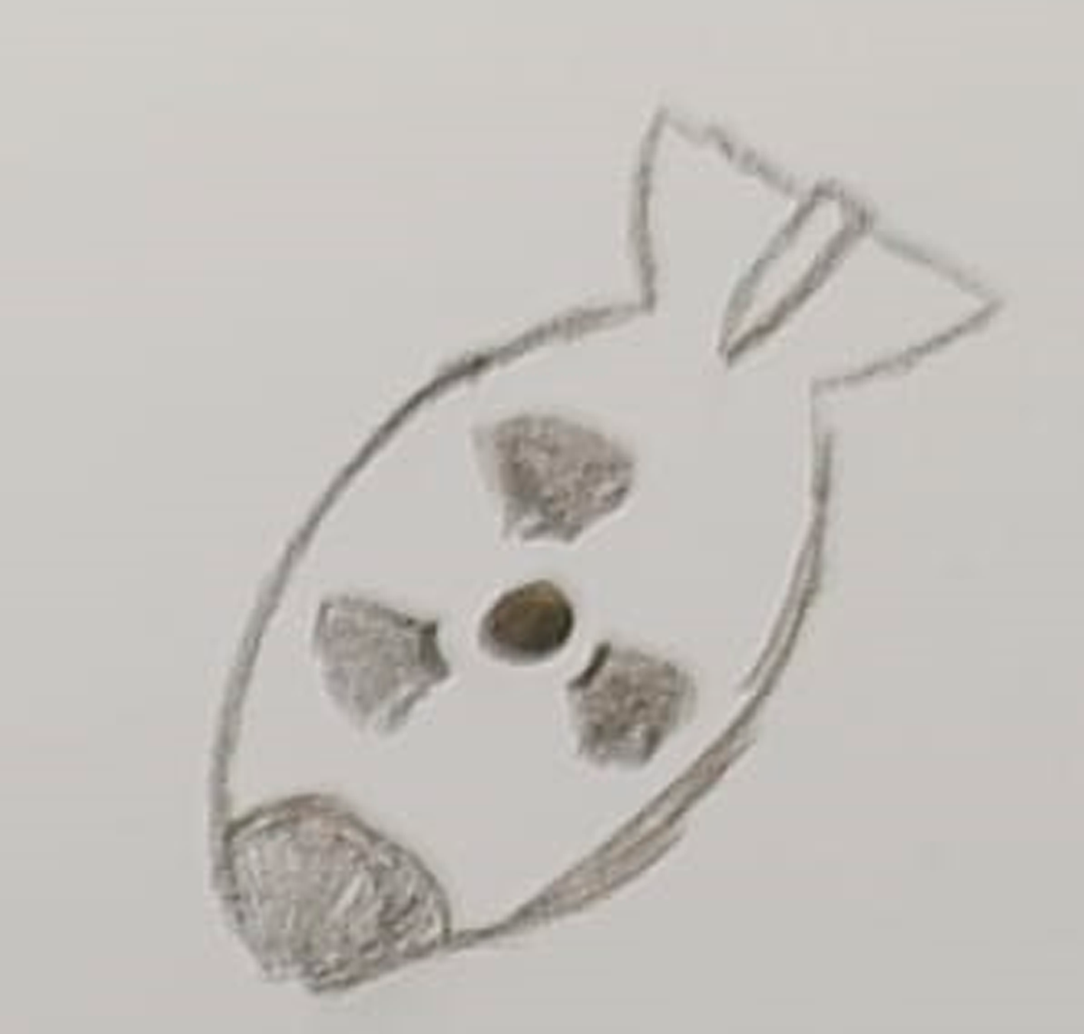
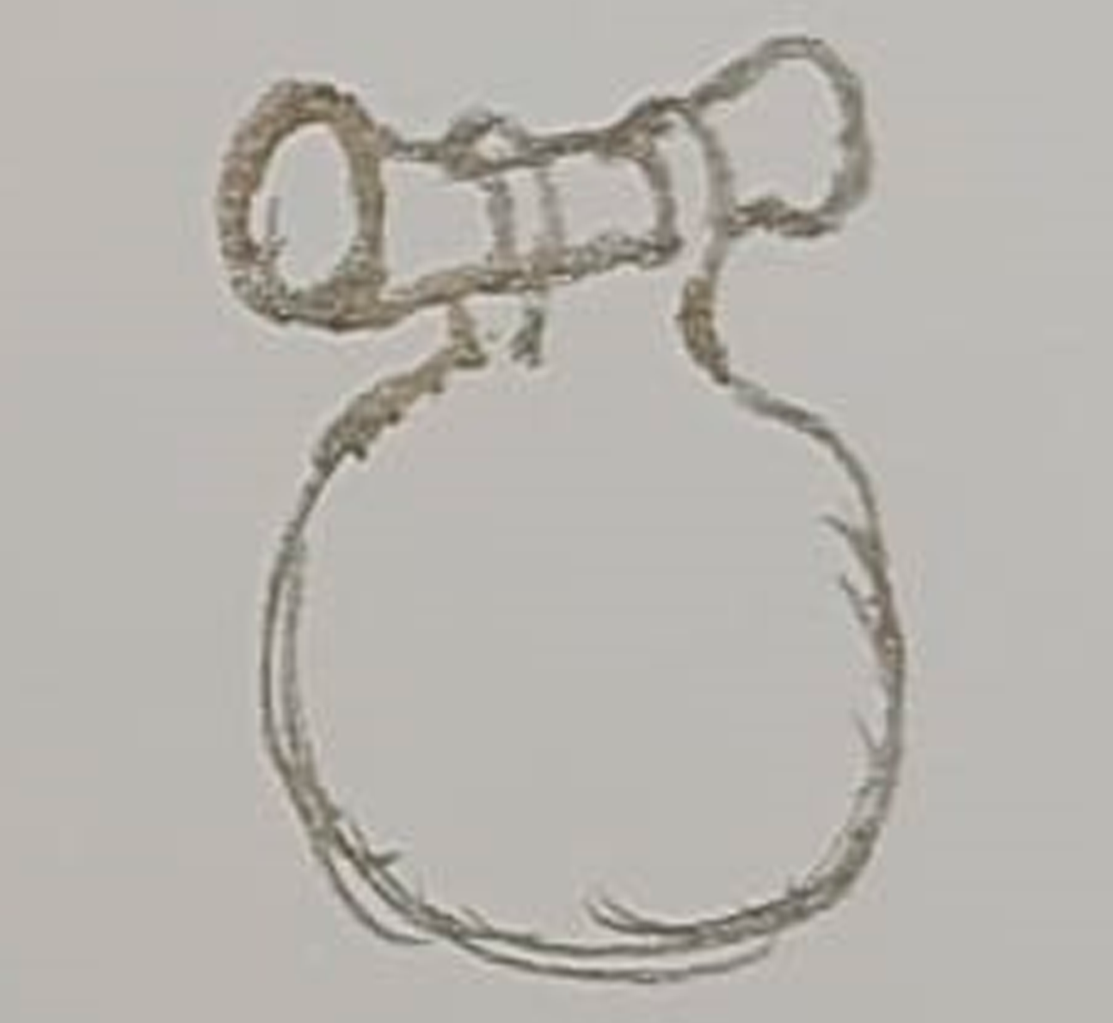
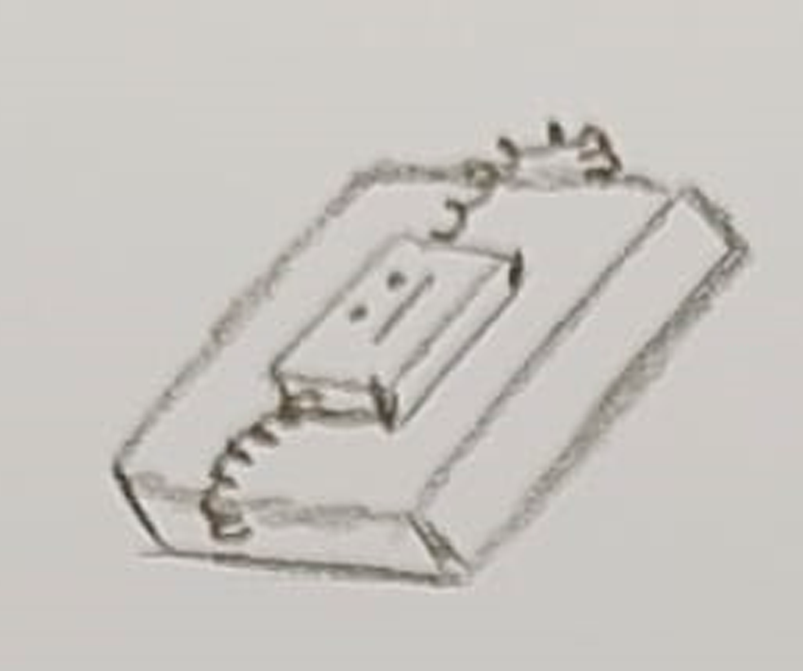
BOMBAS
FATBOI
NAGANT
C4
BASADA EN UNA DE LAS BOMBAS NUCLEARES LANZADAS POR EEUU EN LA WWII
BASADA EN EL MOSIN NAGANT, RIFLE DE CERROJO USADO POR RUSIA ENTRE 1891-1960
BASADA EN EL EXPLOSIVO PLÁSTICO CON EL QUE COMPARTE NOMBRE

Slide 10


POWER UPS
BOTAS
PÓLVORA
RELOJ
VIDA EXTRA
SABOTAJE
ESCUDO
BOMBA LÁSER

Slide 11

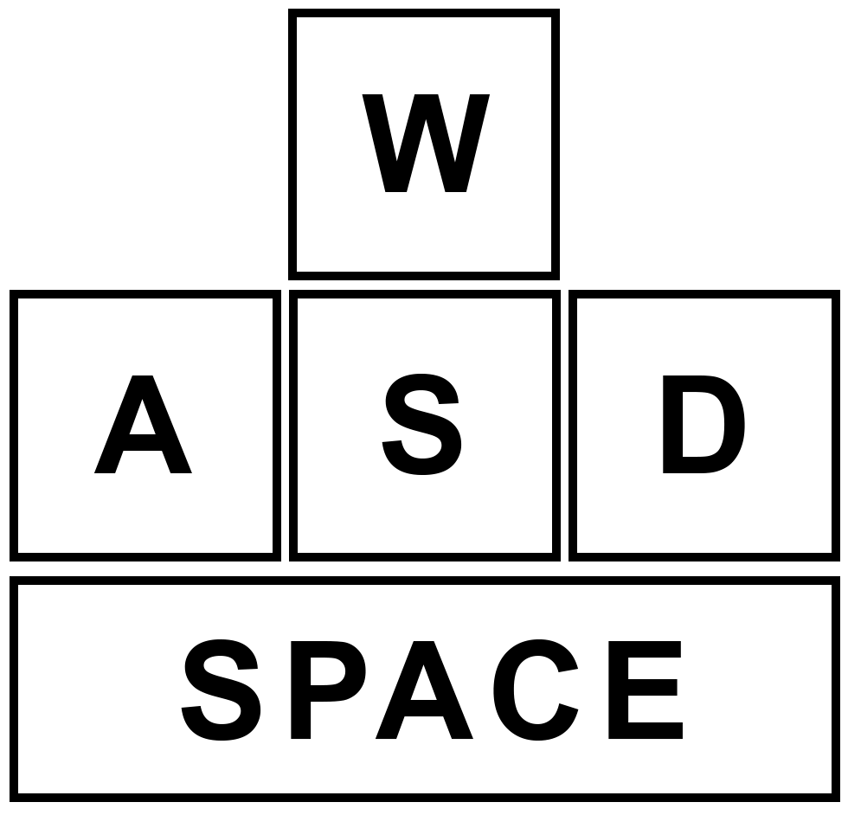
Controles
Movimiento
Colocar bomba

Slide 12
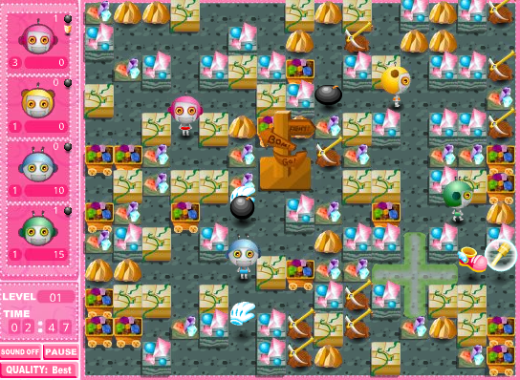
Interacción entre elementos
Personajes no pueden chocar
Bloques débiles y fuertes
Rango explosión bomba
Bombas explotan otras bombas
Caminar sobre Powerup

Slide 13
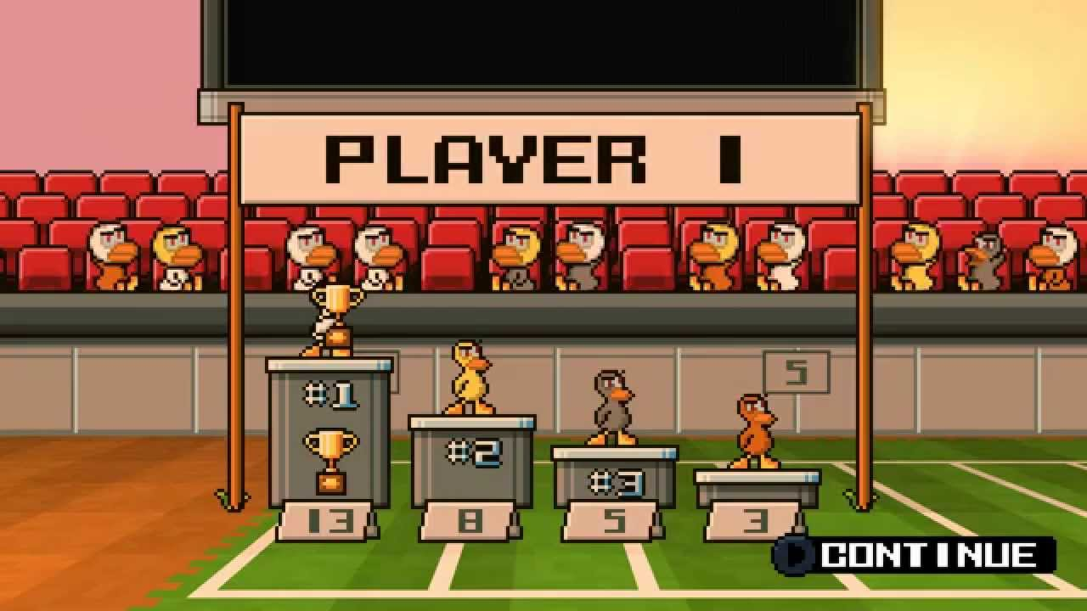
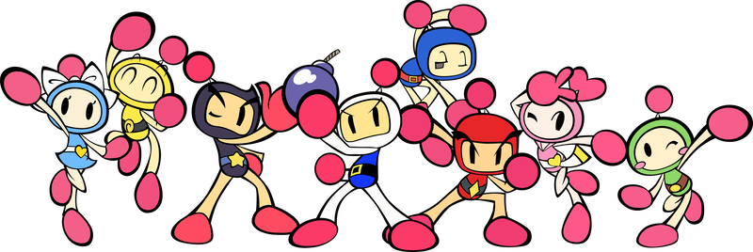
Multijugador
Interfaz compartida
Máxima información posible
Controles para jugador 2
Flecha sobre tu personaje
Multijugador online

Slide 14
INTERFAZ Y ARTE

Slide 15
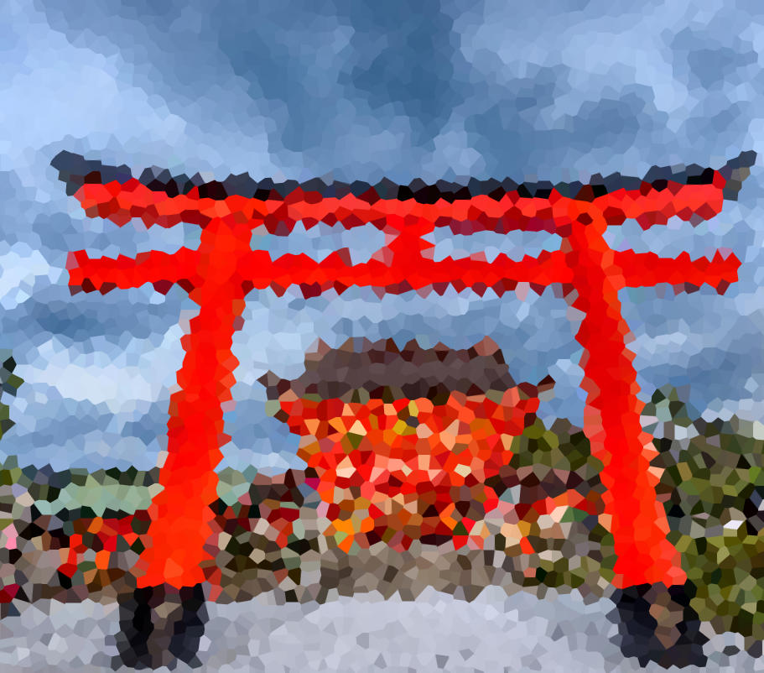
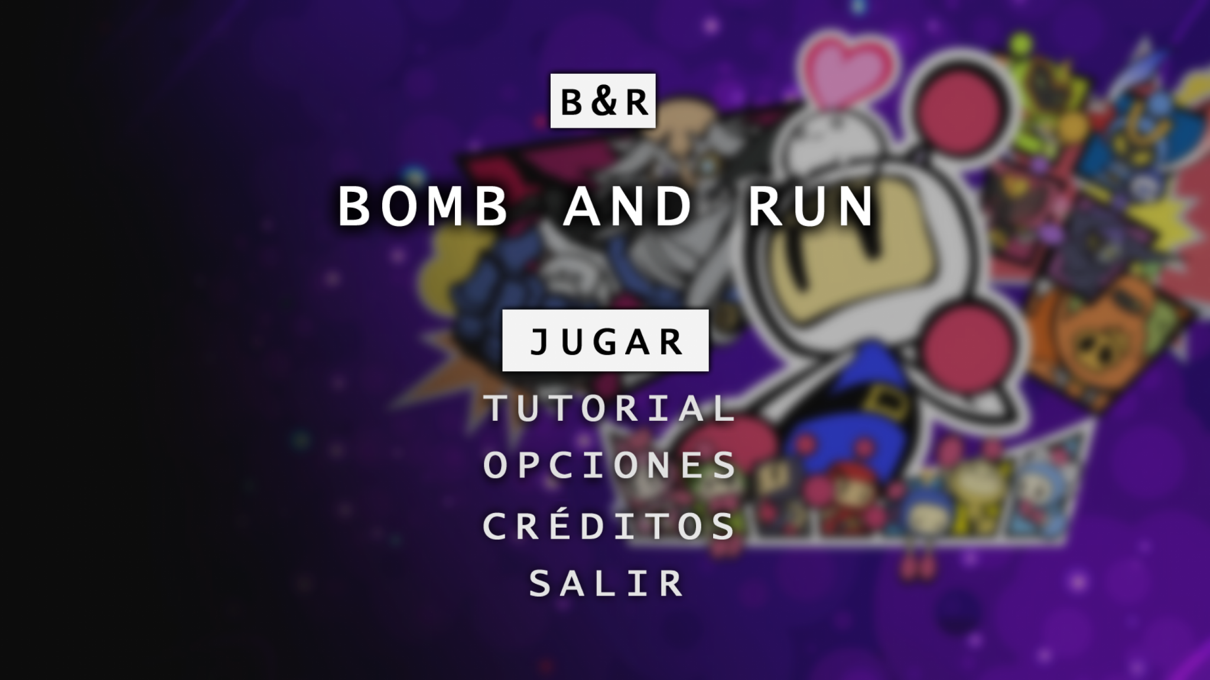
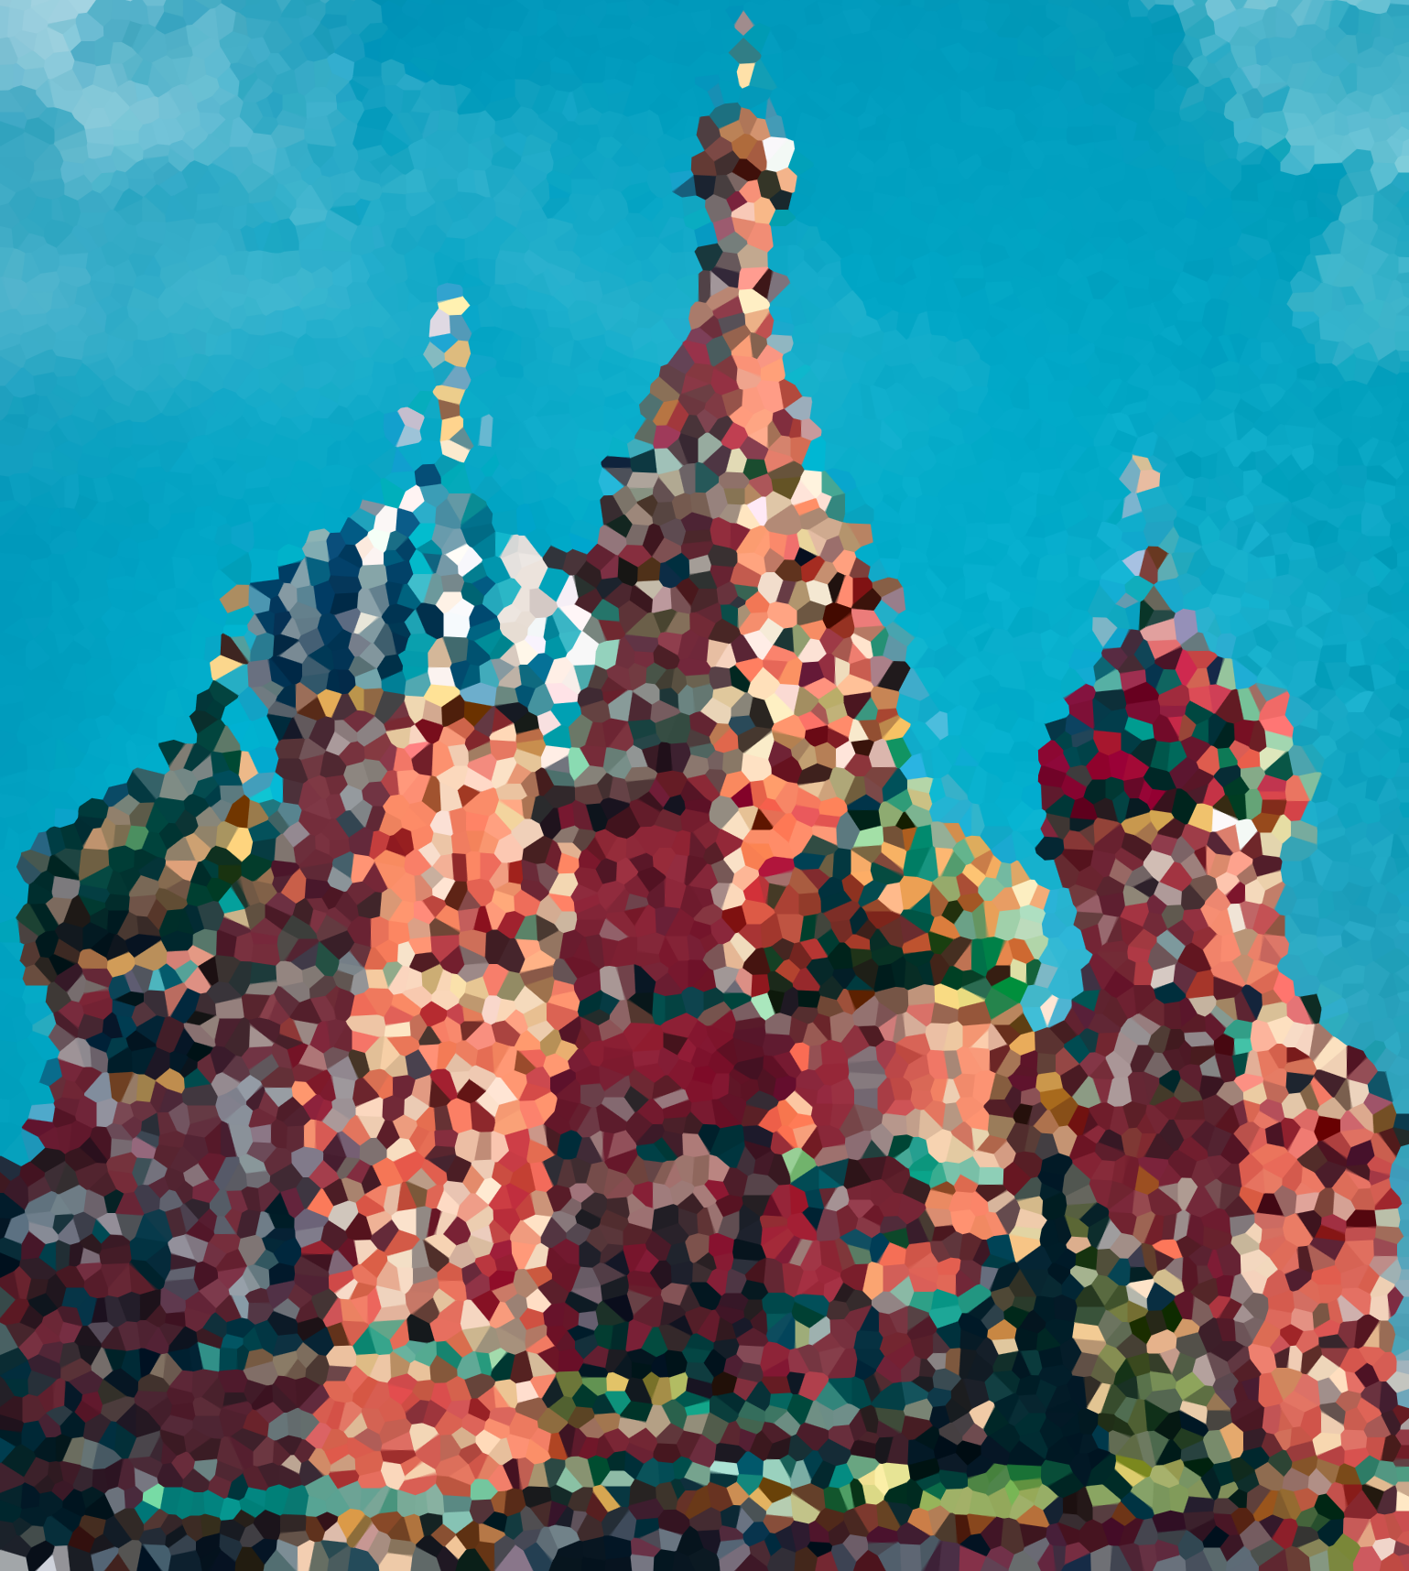
Apartado visual
Notes:
El apartado visual, como ya hemos comentado en la introducción, seguirá la estética pixel art, con línea visual simple y bien diferenciada para cada escenario y personaje.
Al entrar al juego, lo primero que veremos será el menú. En este menú tendremos varias opciones:
Jugar: Te lleva a crear una sala o unirte a una.
Tutorial: te describe el objetivo del juego, controles, cómo ganar y los diferentes tipos de bombas y powerups.
Opciones: para configurar algunos aspectos como volumen de efectos de sonido, música, etc.
Créditos: Tendrá los miembros del grupo y autores de los diferentes recursos.
Salir: salir del juego.

Slide 16
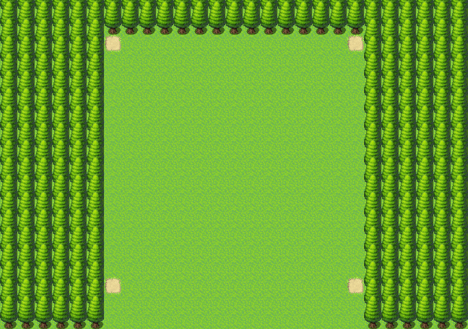
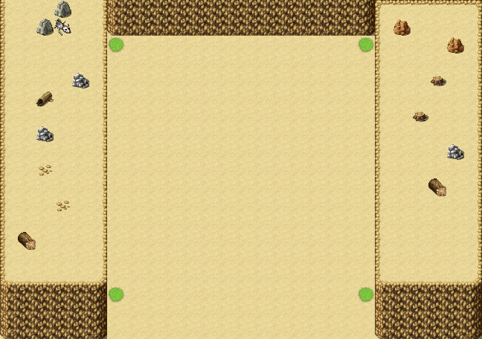
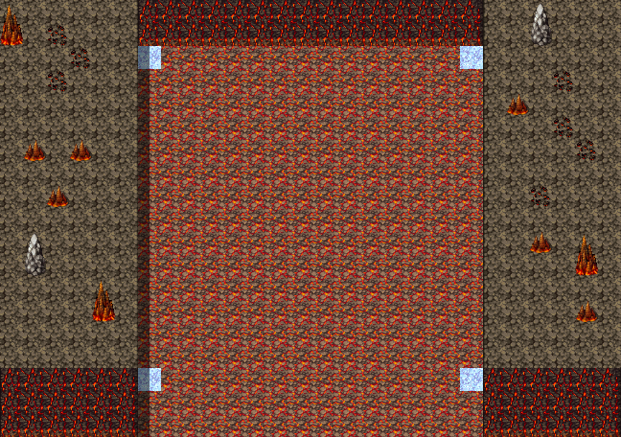
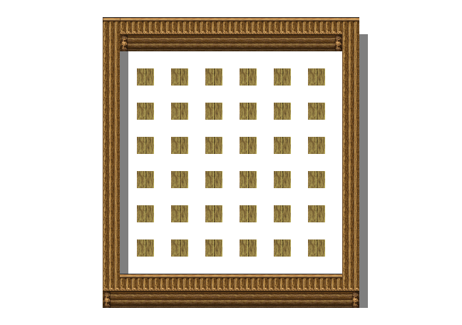
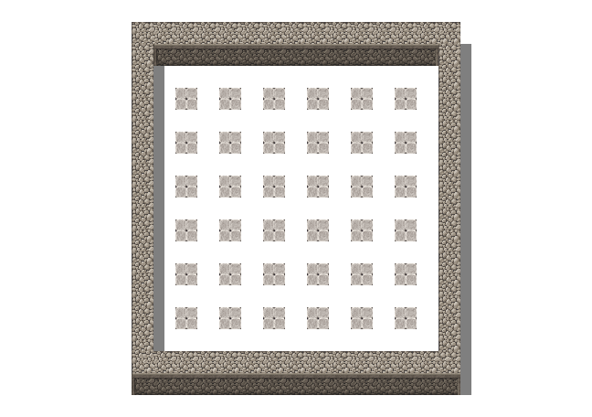
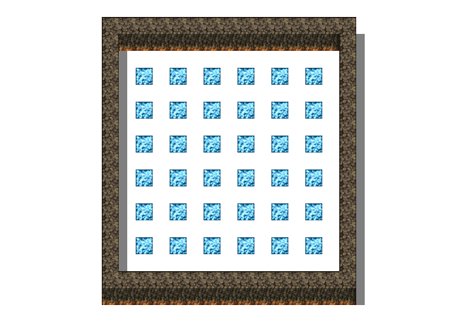
Mapa
Notes:
Tras darle a jugar y pasar por la pantalla de buscar o crear partida, pasaremos al mapa de juego. Este mapa tendrá una zona central que es la zona de juego, sobre un fondo que cambiará según la temática del mapa. También tendremos otros elementos a la vista, como los diferentes personajes, sus nombres, power ups, etc.

Slide 17
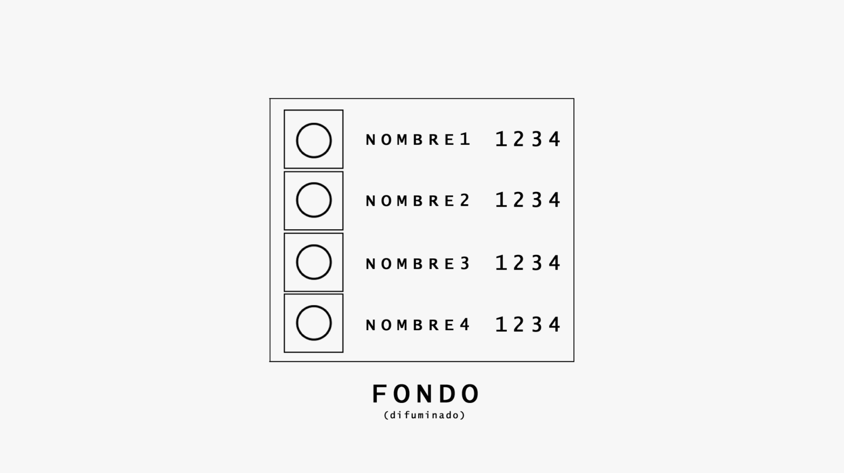
Puntuación
Notes:
Tras terminar cada mapa, aparecerá una pantalla de resultados, que mostrará la puntuación de cada jugador, sobre el fondo del mismo mapa, esta vez difuminado.

Slide 18
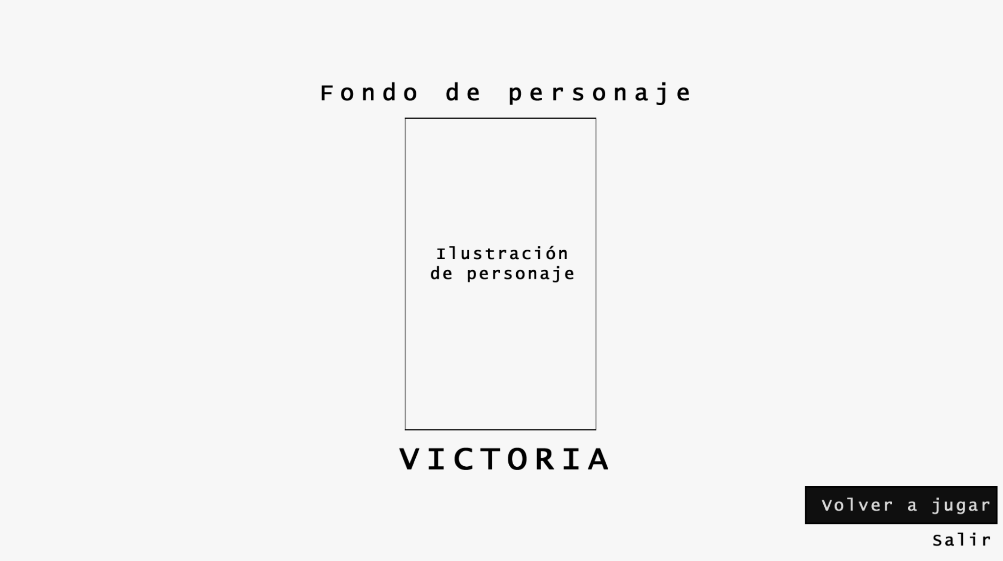
Resultados
Notes:
Tras el último mapa llegaríamos a la interfaz de final de juego, en la que se muestra una ilustración del personaje seleccionado, junto con un mensaje de victoria o derrota, según tus resultados, y botones para volver a jugar o salir.

Slide 19
Música
Música
Una pista para cada mapa
Una pista para el menú
Una para cada personaje
Efectos de sonido
Feedback al jugador
Notes:
La música será original y realizada de forma externa, y contaremos con una pista para cada interfaz: menú, cada personaje, cada mapa y para resultados.
Los efectos de sonido serán externos y nos centraremos en su uso para que el jugador no tenga solo feedback visual.

Slide 20

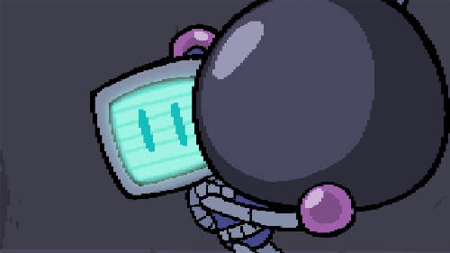
GRACIAS!

Slide 21
¿PREGUNTAS?

